Slide 1
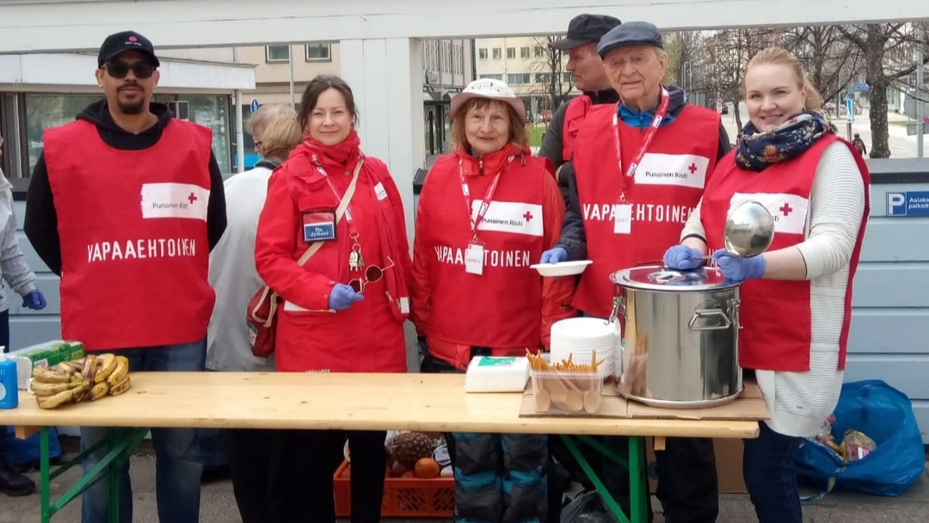
Oulun piirin muonitusryhmä
Ruokaa ja apua kaikille ja Ruokaa ja osallisuutta -hankkeet
Mira Carlenius ja Pia Jylänki

Slide 2
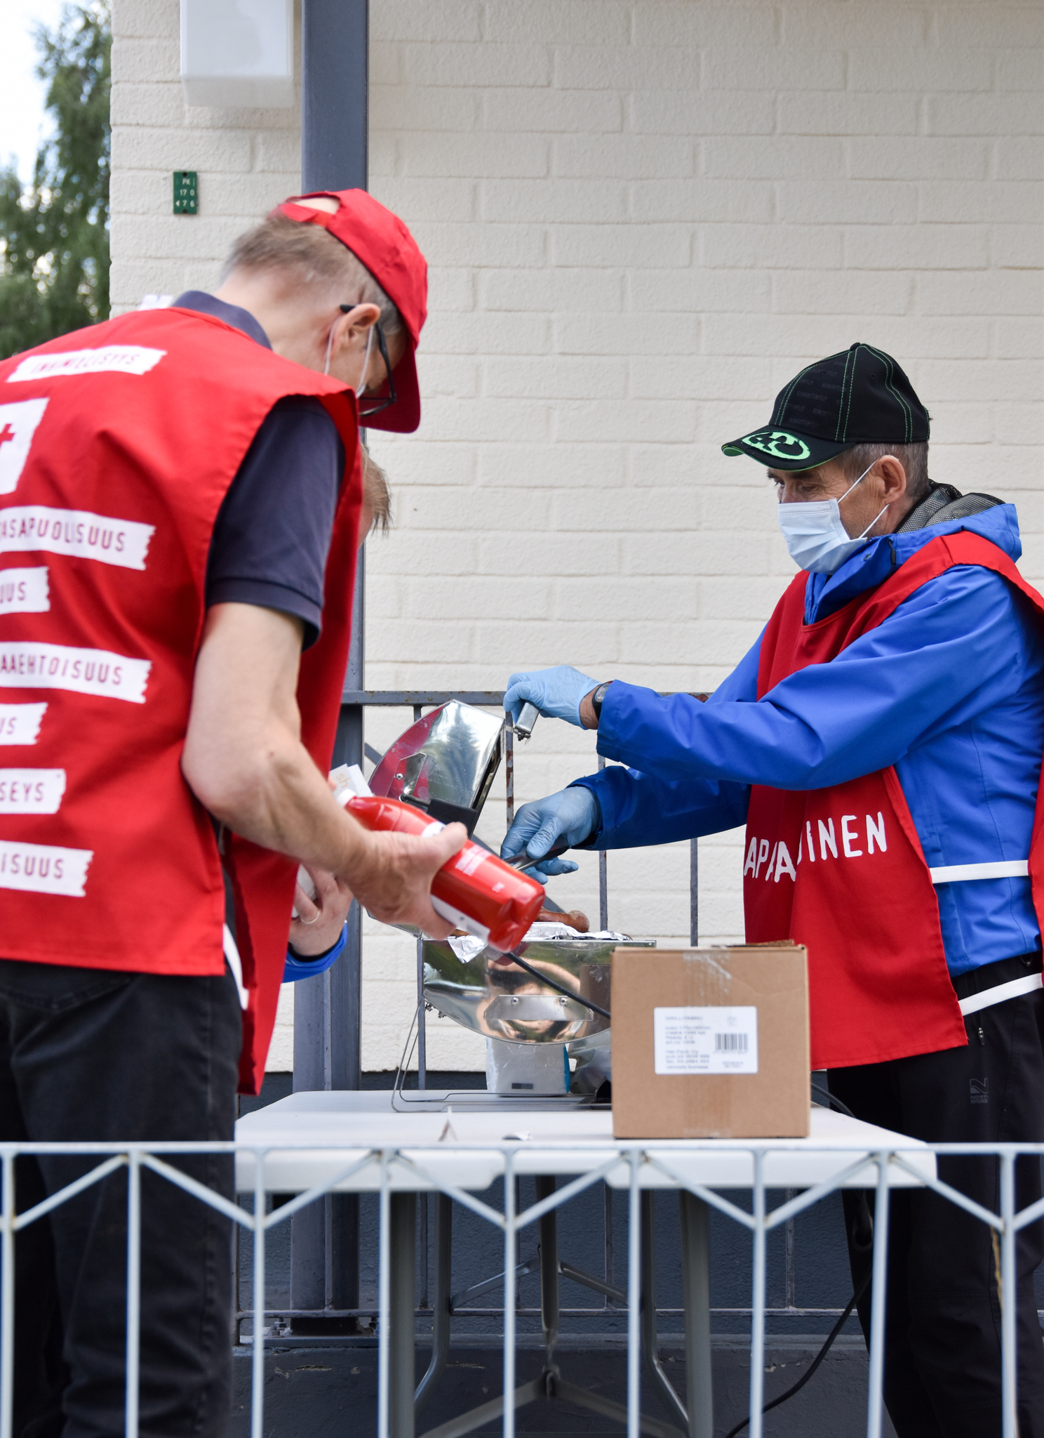
Vapaaehtoisten mukaan kutsuminen
Etsitään ruoka-avusta kiinnostuneita avainvapaaehtoisia jalkautuvan työnavulla. Mm. Infot, tapahtumat, osastokäynnit.
Omaan ilmoitus, tiedotus osastokirjeessä ja piirin somessa.
Jo ruoka-avun pariin ohjautuvat vapaaehtoiset mukaan, joille ei ole vielä löytynyt tehtävää.
Ns kahvitusvapaaehtoisten esiin marssi.
Toiminnan esilläolo houkuttelee uusia vapaaehtoisia spontaanisti mukaan.
Matalan kynnyksen toimintaan on helppo tulla mukaan, iästä ja taustasta riippumatta.
Vapaaehtoisten ikähaarukka on 15-90 vuotta ja kaikille löytyy vapaaehtoistehtävä.

Slide 3
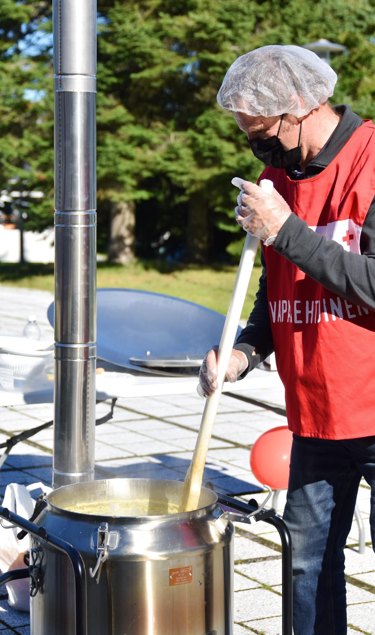
Muonitusryhmän tarkoitus
Tarkoituksen lisätä Punaisen Ristin omaa valmiutta huolehtia ruokahuollosta. Ryhmä lisätään OHTOON yhteistyössä valmiuspäällikön kanssa.
Opetella valmistamaan ruokaa suurelle joukolle eri olosuhteissa erilaisilla välineillä. Mm. kenttäkeittimellä ja paellapannulla.
Luoda alueellisia verkostoja kauppoihin ja saada hävikki hyödynnettyä.
Muonitusryhmä harjoittelee osallistumalla erilaisiin tapahtumiin, toimimalla ruoka-apujen yhteydessä sekä osallistumalla vapepan toimintoihin esimerkiksi etsinnöissä.
Vastata tarpeeseen. Pop-up vapaaehtoisuus, yhteiskunnallinen tilanne.
Ryhmä toimii koko piirin alueella. Voit osallistua oman osastosi alueella tai vaikka koko piirin alueella. Tällä hetkellä Oulun piirin ryhmässä on 30 jäsentä. Vuonna 2022 tavoitettu yli tuhat avun tarvitsijaa.

Slide 4
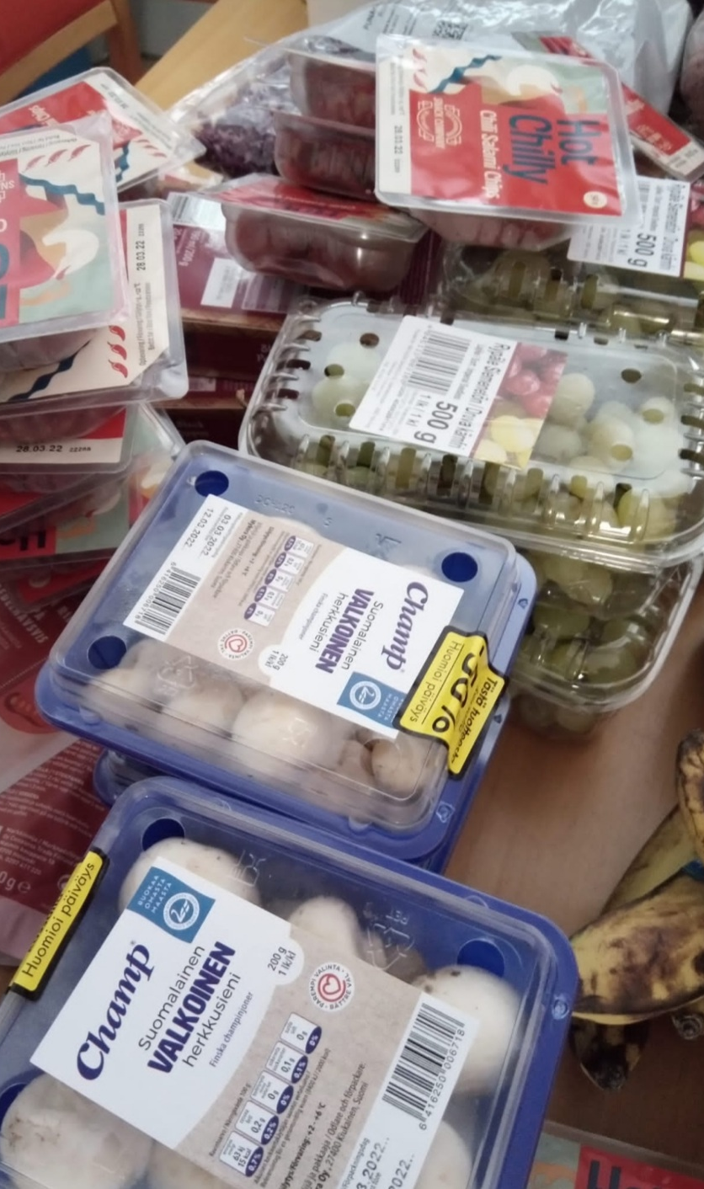
Hävikkiä hyödyntäen
Valmistettava ruoka pyritään tekemään hävikki ja lahjoitusruuasta. Hävikkiä syntyy edelleen ja lahjoittavat tahot antavat sen mielellään tarpeeseen.
Vaikka alueella toimisi jo ruokajakelu, lahjoituksia voidaan pyytää kertalahjoituksena.
Hävikin käyttö lisää luovuutta sekä valmiutta, valmistamme ruokaa saatavilla olevista tarvikkeista.
Toive että keskustoimistolta voidaan hakea tukea ruoka-apuun jatkossakin.

Slide 5
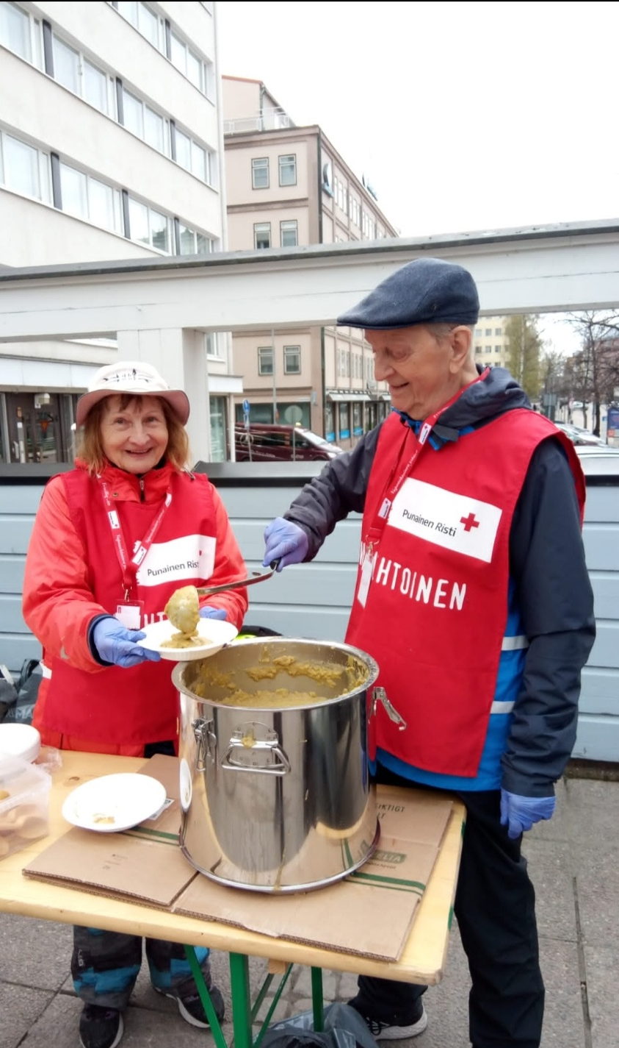
Kohtaamisen merkitys
Poikkeuksillisten aikojen jälkeen kohtaamisella on suuri merkitys.
Yksi suuri kasvava ongelma on yksinäisyys.
Haastavista olosuhteista tulevalle on merkittävää kohdata ystävälliset kasvot ja tulla kohdatuksi.
Myös vapaaehtoiset voivat ruokailla, näin vältämme viestimästä avunantaja-autettava rooleja. Avun vastaanottaminen helpottuu.
Ruoka-avun vapaaehtoisila on monipuolista osaamista ja ovat kohdattavissa helposti.

Slide 6
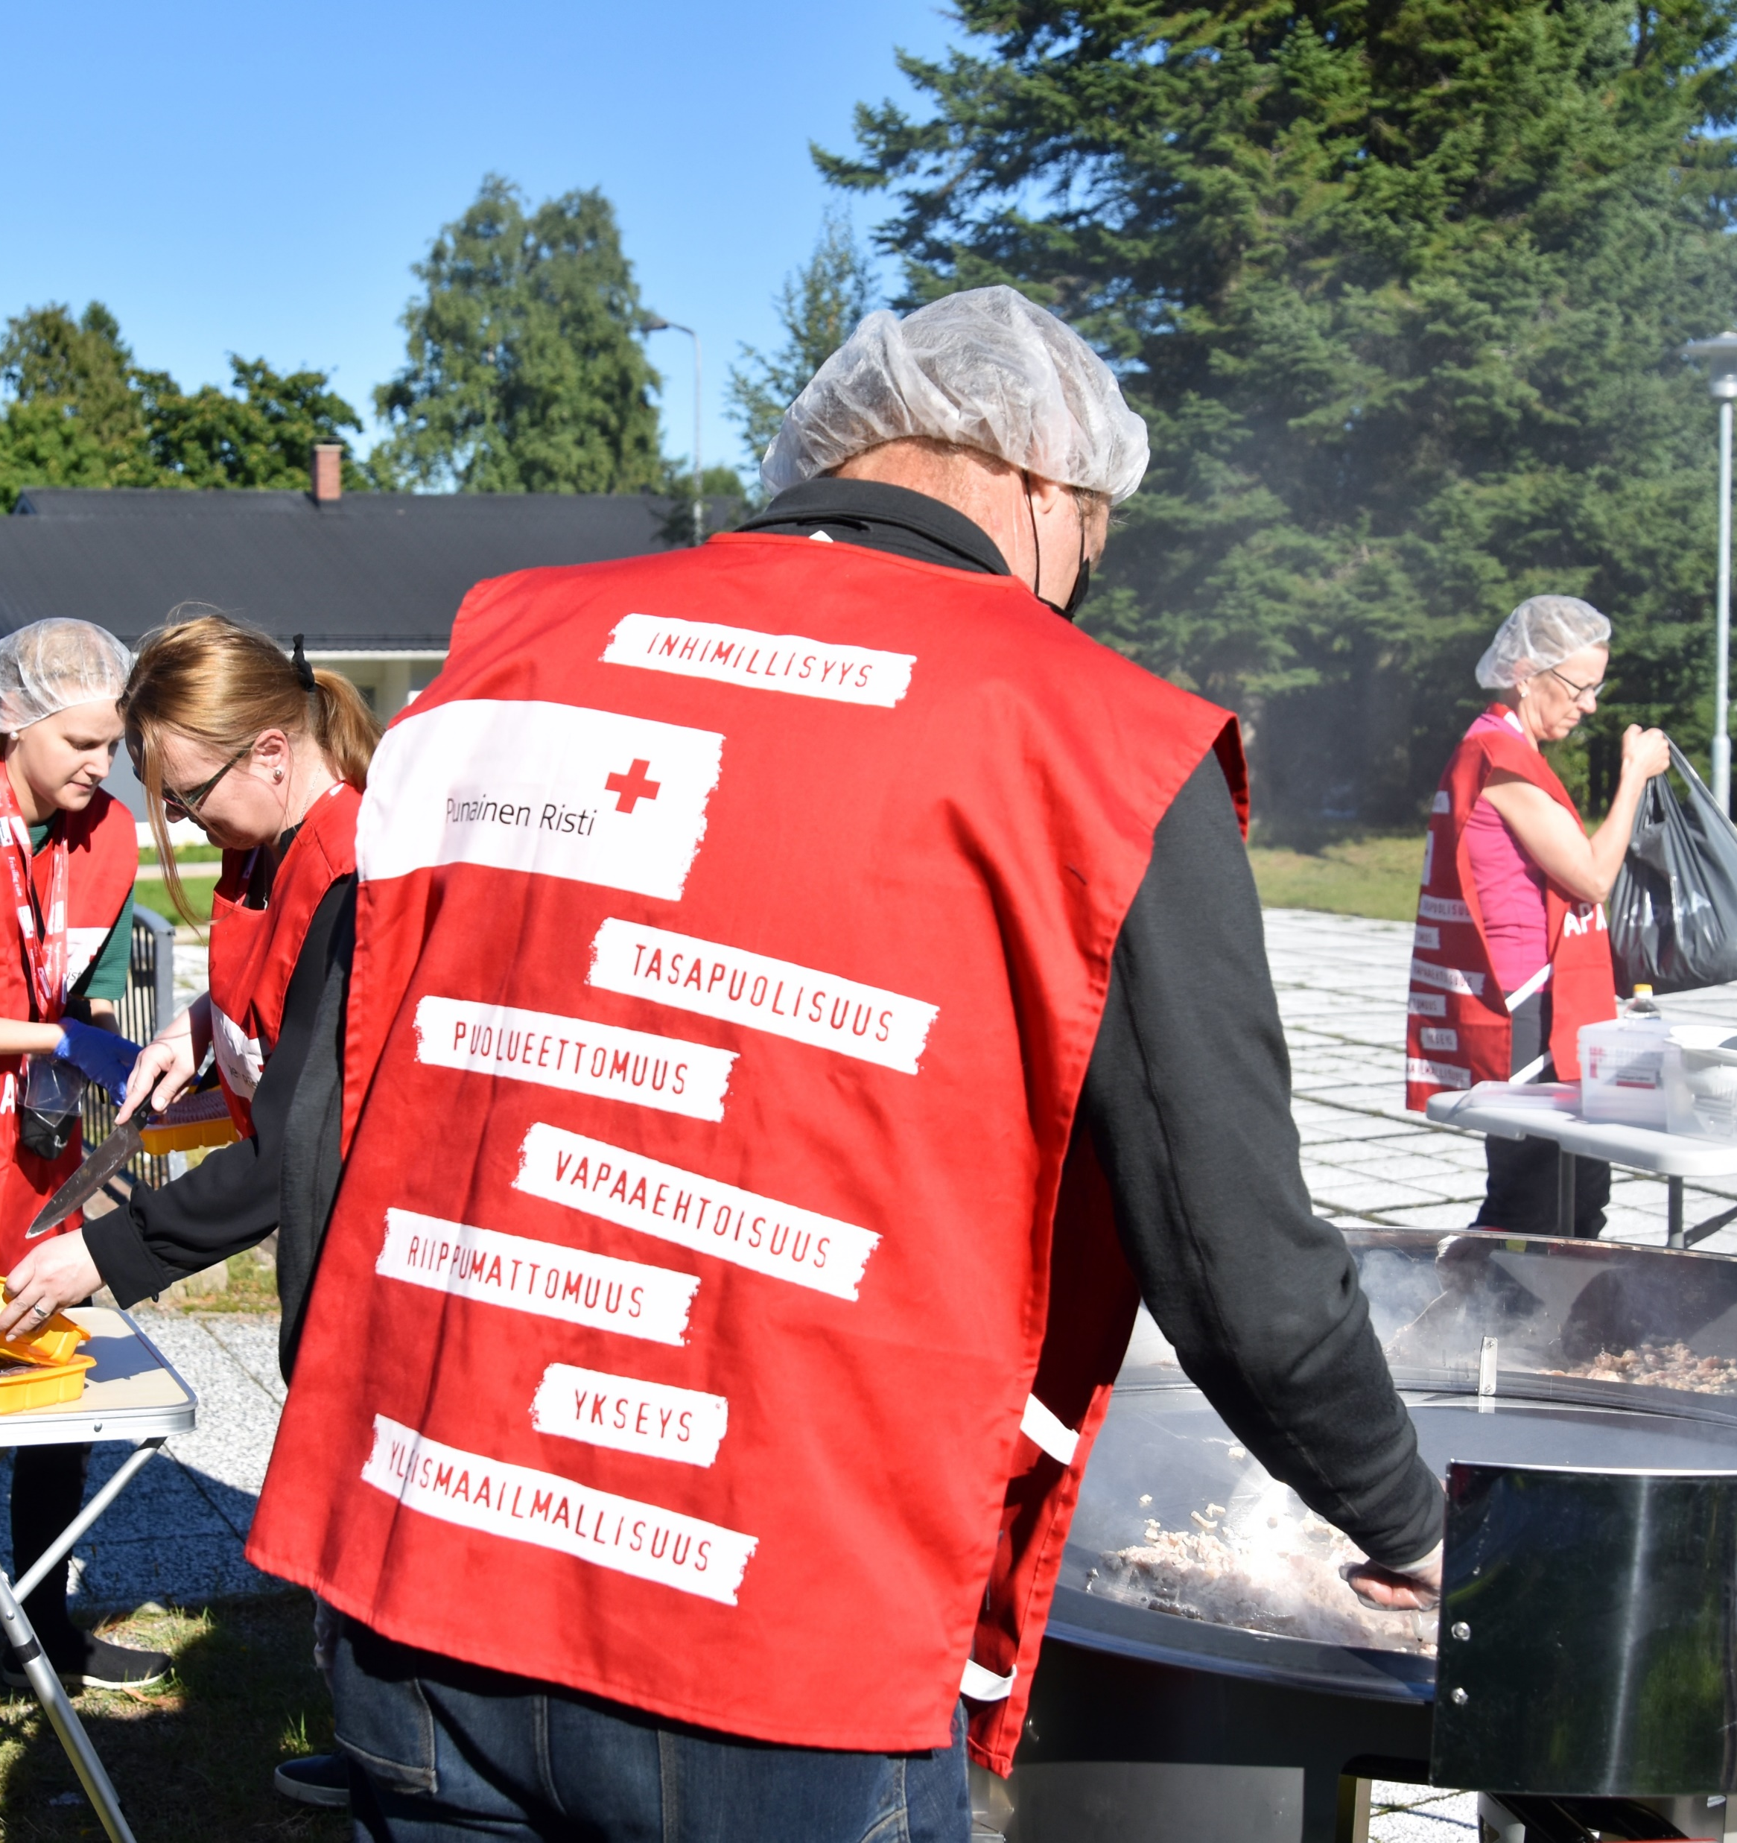
Ei pelkkää ruoanlaittoa
Muonitusryhmässä on tilaa eri taidoille.
Ruuanlaiton lisäksi vapaaehtoisia tarvitaan telttojen kasaamiseen ja purkamiseen, välineistön kuljettamiseen, siistimistehtäviin, ruoan suunnitteluun, kohtaamaan ihmisiä sekä järjestelytehtäviin.
Ryhmä toimii osana valmiutta. SPR on valmiusjärjestö.
Meillä on oltava omaa osaamista muonituksen suhteen.
Koulutamme ryhmäläisiä. Mm. Henkinen tuki, ensiapu, ensihuolto, Marttojen ruoanlaitto koultukset, hygieniakoulutus, soppatykkikoulutus.
Pop-up vapaaehtoisuus mahdollista. Osallistut kun sinulle sopii.

Slide 7
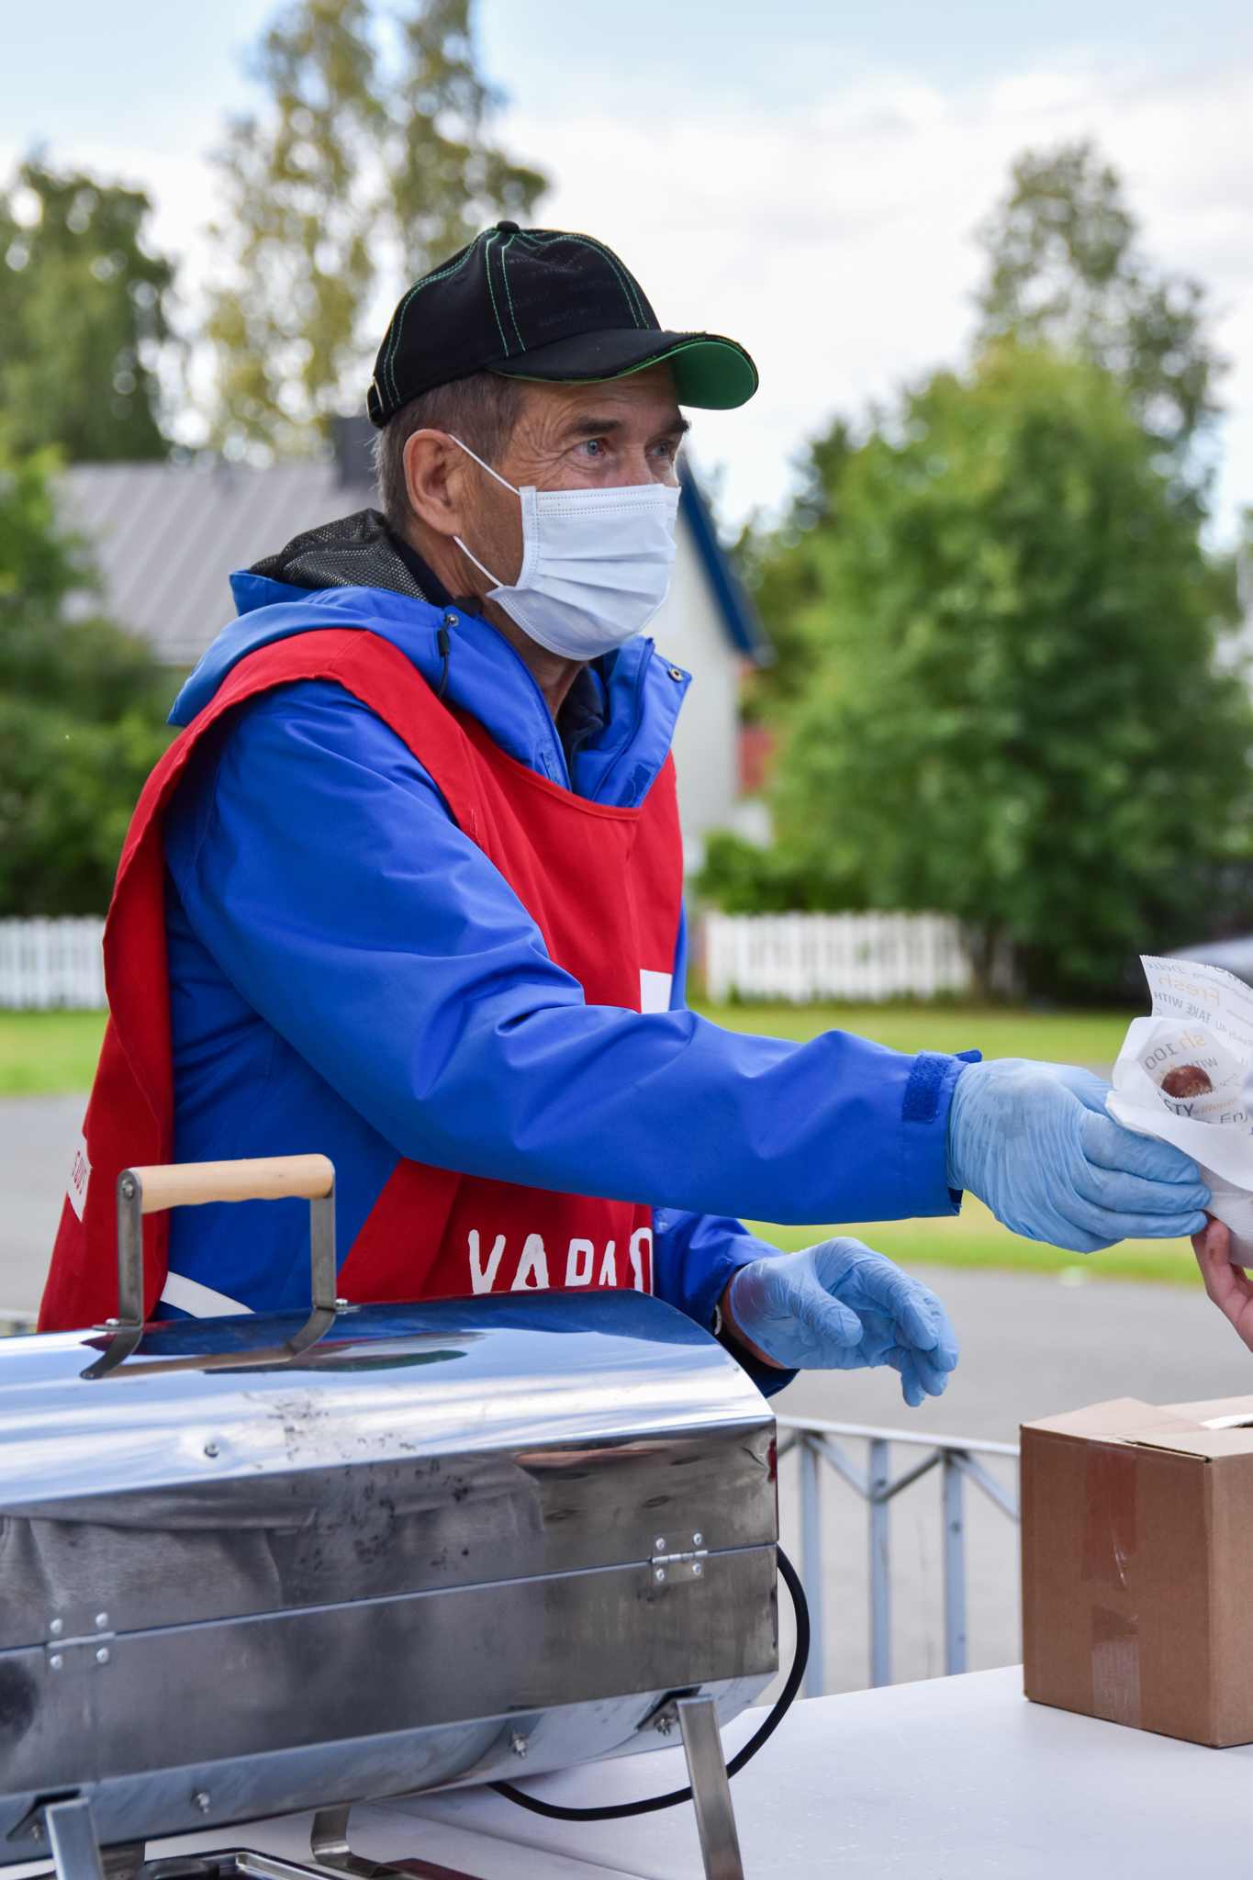
Yhdessä nautittu ruoka tuo lämpöä arkeen
Ruoka-avun tarve on kasvanut koko ajan ja tarve tulee edelleen kasvamaan elinkustannusten noustessa.
Harjoittelemme ruokahuollon valmiutta, mutta samalla saamme tarjottua lämpimän ruoan sitä tarvitseville. Yhteisöllisyys vahvistuu yhdessä nautitun ruuan ympärillä.
Samalla luomme mahdollisuuden ruoka-avun asiakkaille saada muutakin tukea arkeen.

Slide 8
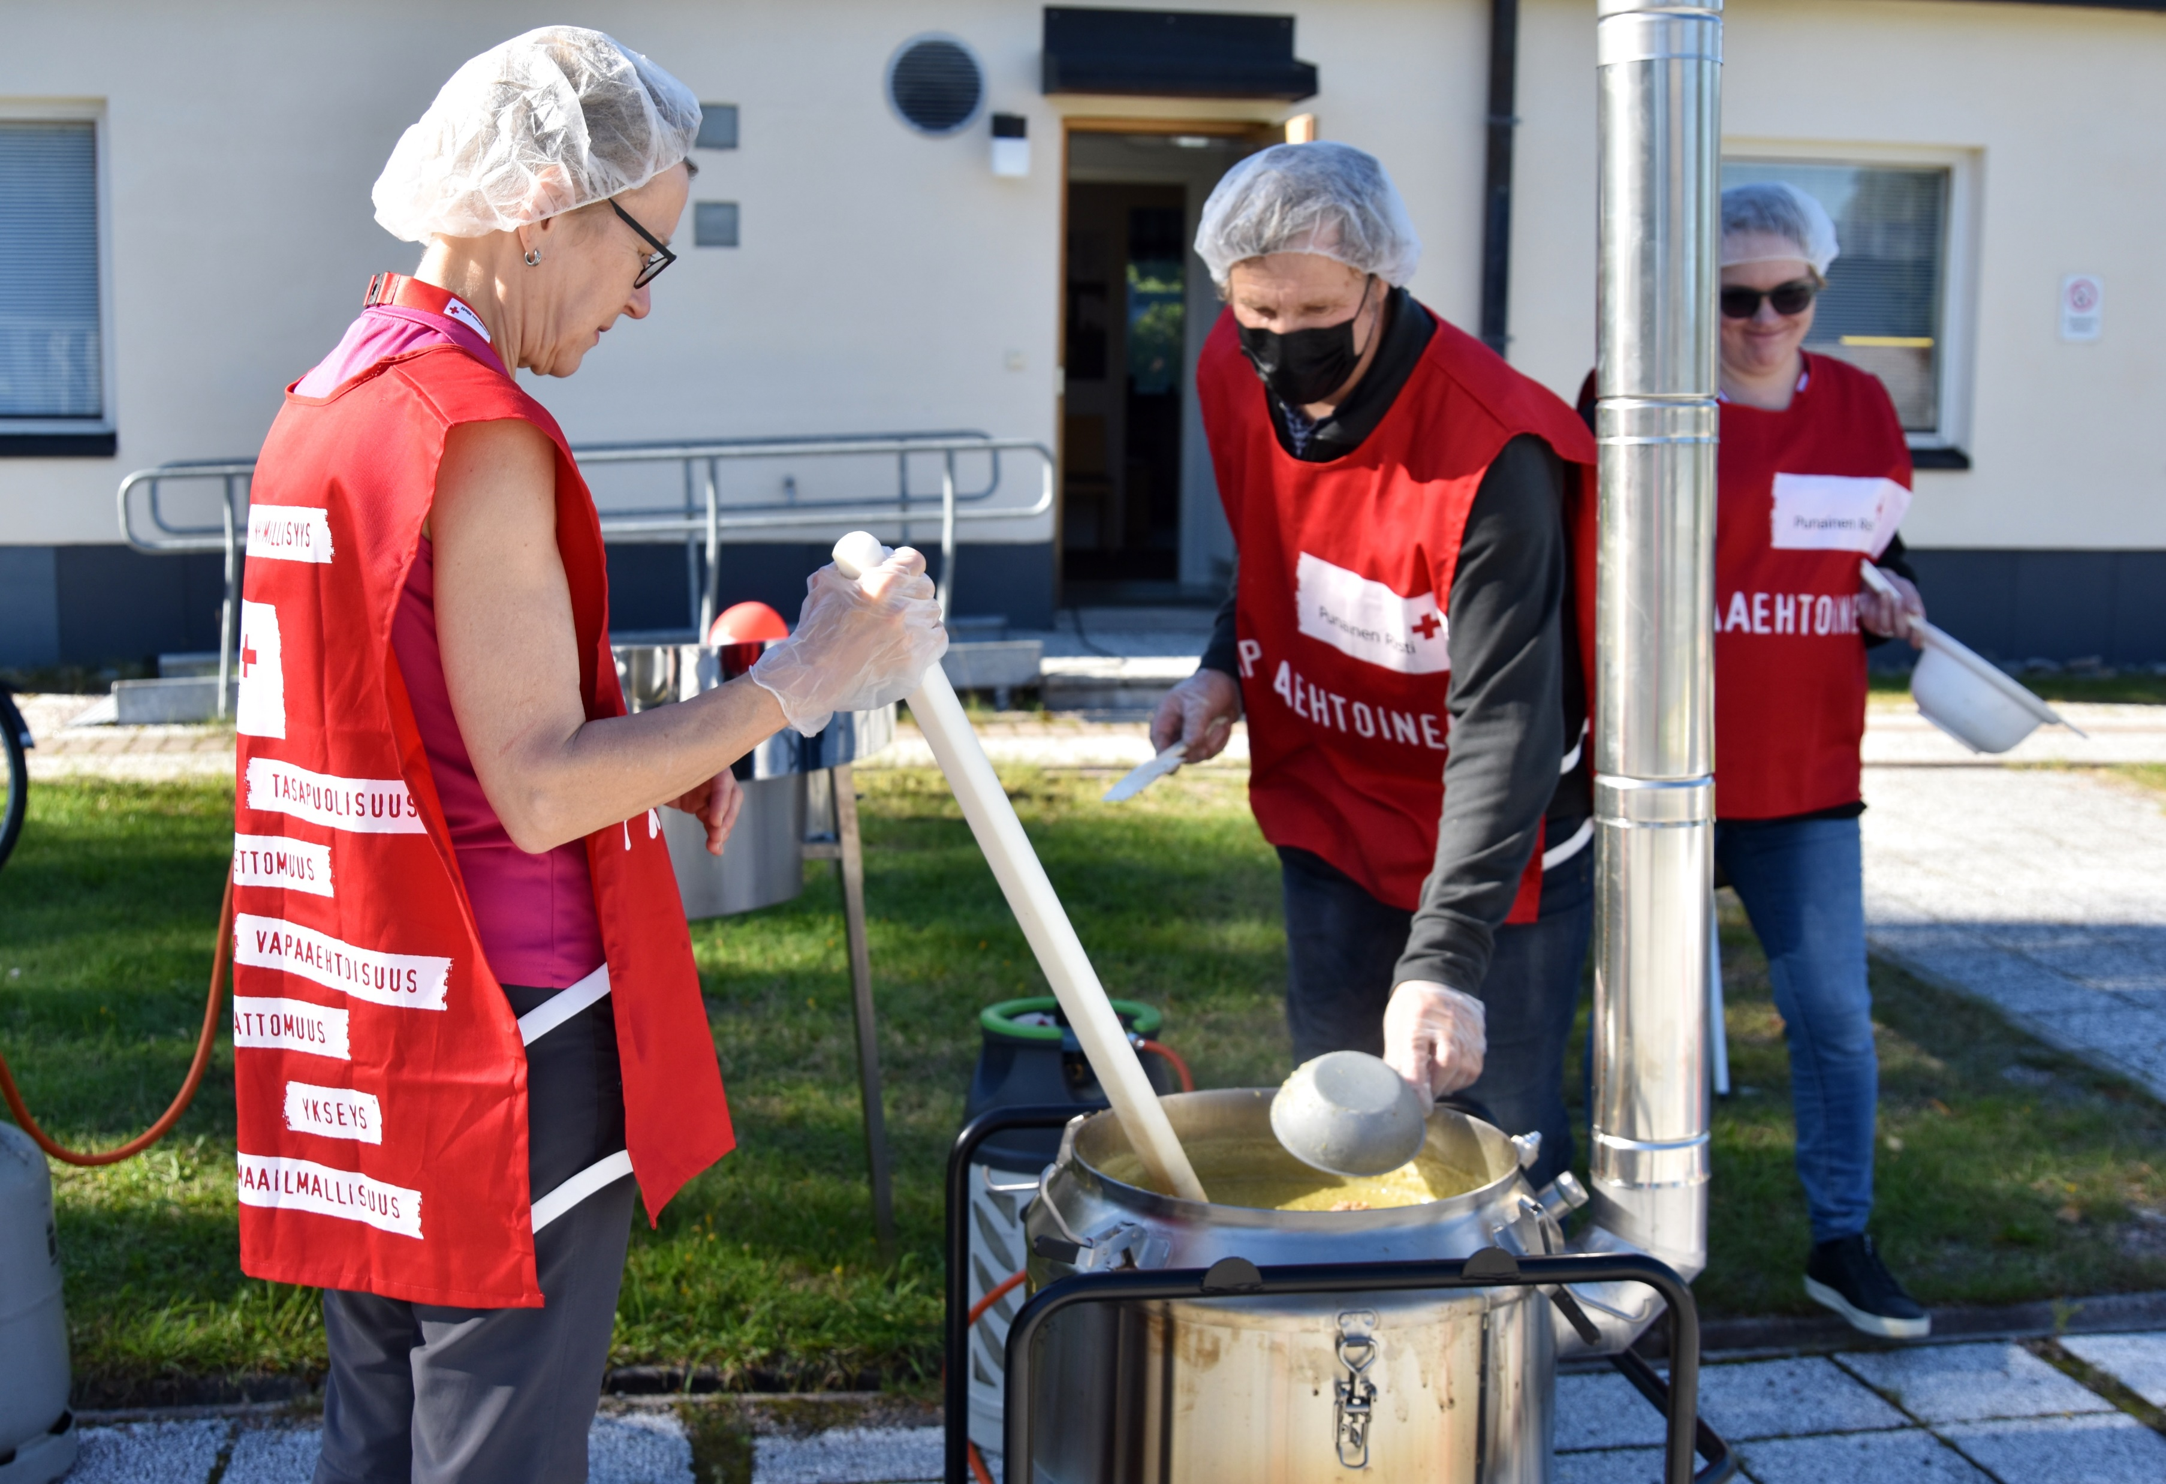
Välineistö kuntoon
Kenttäkeitin ja Paellapannu
Kaasut
Teltta
Lämpöastiat ja niihin suojapussit
Veitsiä, kauhoja, rasioita, leikkuulaudat
Siivoustarvikkeet
Ämpäreitä, kauhoja, vesikanistereita, ratti, kanisteri likavedelle.
Kertakäyttöastioita
Hygieniatarvikkeet
Iso ämpäri roskakoriksi
Essut
Otsalamput, lamppu telttaan

Slide 9
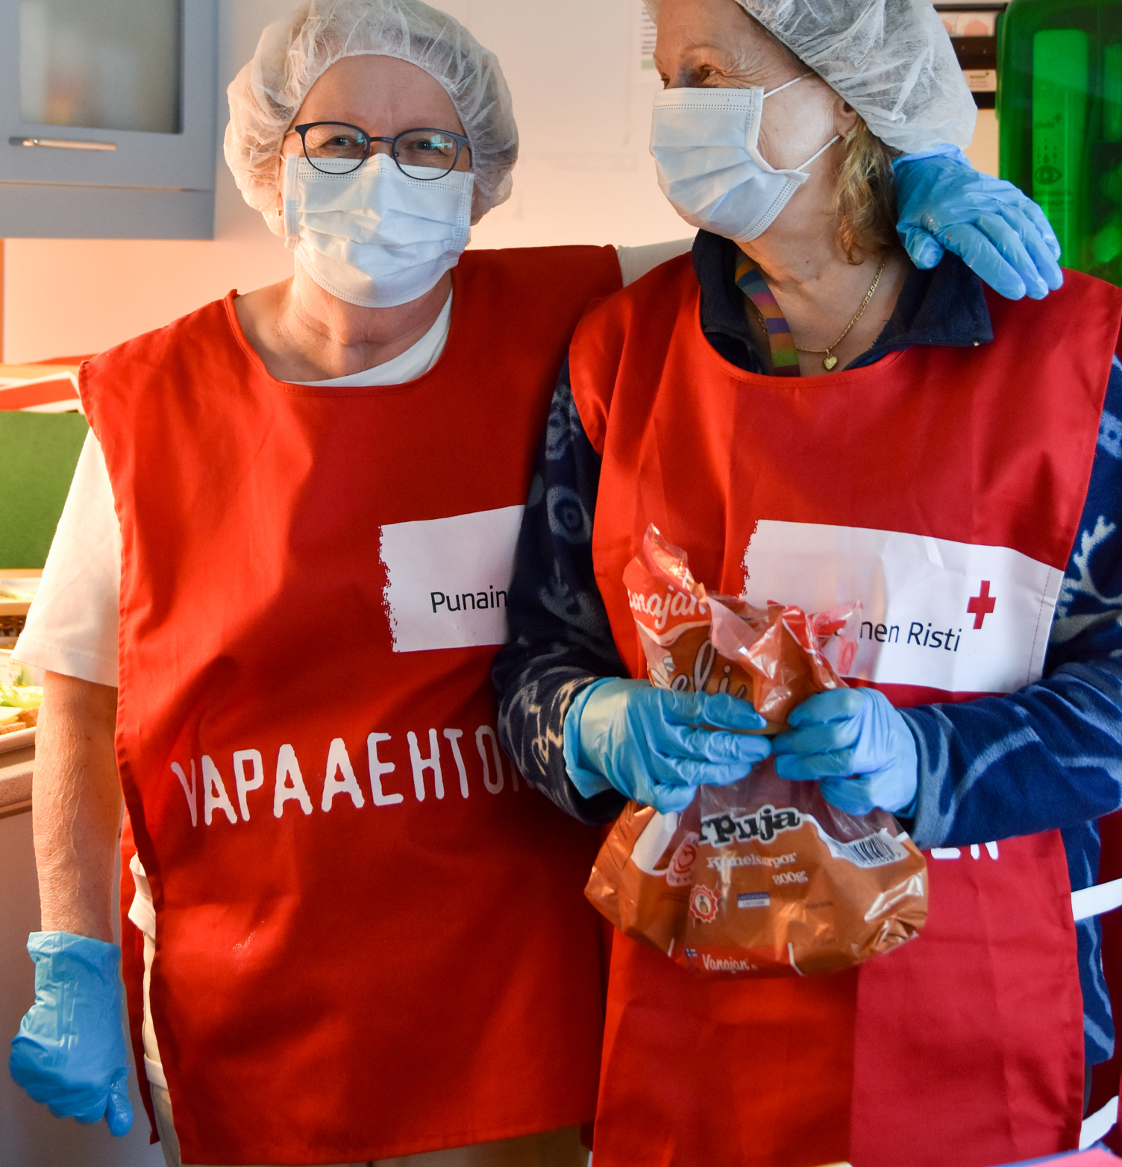
Vapaaehtoisten mietteitä muonitusryhmästä
Mukava ryhmä
Tekemisen meininki
Avun saajien kiitollisuus palkitsee vapaaehtoistyötä tekevän
Konkreettinen tapa auttaa
Pystyy harrastamaan työnohella. Ei tipahda pois toiminnasta vaikka ei aina pääse mukaan.
Voimme harrastaa pariskuntana samaa harrastusta kun ryhmässä on tilaa erilaisille toiminnoille.

